Slide 1
Актуальные вопросы изучения обществознания на углубленном уровне
Прокопчук А.П., директор, учитель истории
и обществознания средней школы № 75,
Павлова Л.Ю., заместитель директора по УВР,
учитель истории и обществознания
средней школы № 75

Slide 2
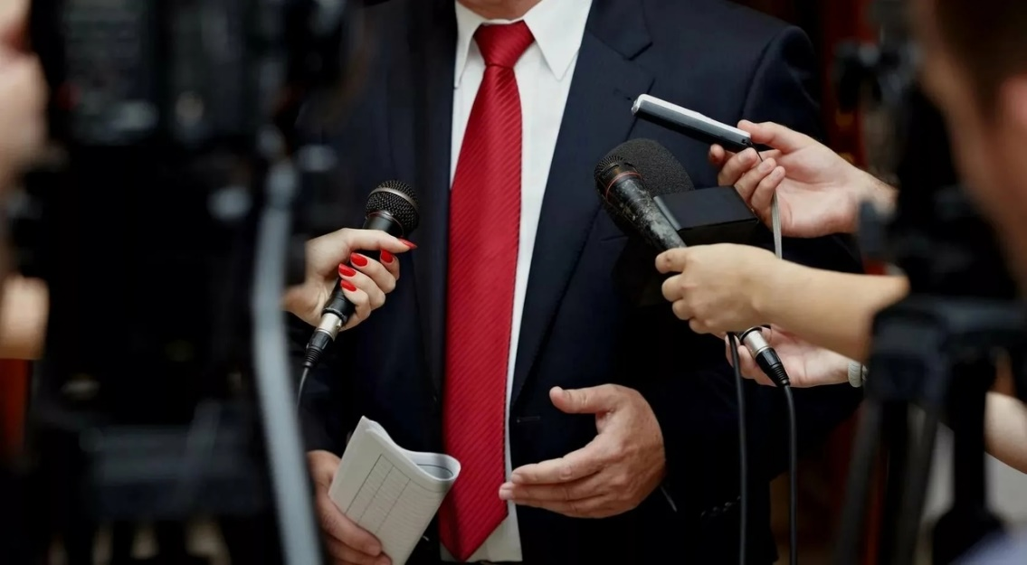
Актуальные вопросы изучения обществознания
наличие специфических тем, ориентированных на углубление знаний у обучающихся по профессиям (например, «Профессиональная деятельность политолога», «Психологическое образование и профессиональная деятельность социального психолога»)
приглашение профильных специалистов, сотрудничество с профильными специалистами

Slide 3

Актуальные вопросы изучения обществознания
необходимость использования большого количества разнообразных источников
использование материалов СМИ, исторического и литературного материала, документальных и художественных фильмов и т.д., методическое пособие для учителя (2023 г.) ФГБНУ «Институт стратегии развития образования»

Slide 4

Актуальные вопросы изучения обществознания
ограниченный социальный опыт у обучающихся, сложности в работа с большим объемом информации, ограниченный опыт самостоятельной познавательной деятельности
проведение экскурсий, мотивирующих занятий, применение разнообразных форм работы

Slide 5

Актуальные вопросы изучения обществознания
интеграция молодежи в современное общество, обеспечение условий формирования российской гражданской идентичности
использование ресурсов социальных партнеров (НКО, бизнес – структуры и т.д.)

Slide 6

Актуальные вопросы изучения обществознания
интегративный характер предмета (формирование целостного, достаточно полного представления обо всех основных сторонах развития общества)
привлечение специалистов смежных отраслей

Slide 7

Актуальные вопросы изучения обществознания
практико-ориентированный характер содержания предмета
использование практических заданий, проектной и исследовательской деятельности, участие в различных конкурсах

Slide 8

Актуальные вопросы изучения обществознания
имидж предмета обществознание как очень легкого у обучающихся
предварительная работа на протяжении преподавания предмета на уровне основного общего образования, формирование системы преемственности

Slide 9
Актуальные вопросы изучения обществознания
полнота раскрытия изучаемых тем в учебнике
использование дополнительных источников информации

Slide 10

Актуальные вопросы изучения обществознания
наличие квалифицированных специалистов, обладающих достаточной глубиной знаний для преподавания обществознания на углубленном уровне
курсы повышения квалификации, участие в семинарах, вебинарах (муниципальный, региональный, всероссийский уровнни)

Slide 11

Спасибо за внимание!
Успеха!

